Slide 1

Khoa học 4
Chủ đề 6
Sinh vật và môi trường
Bài 22: Chuỗi thức ăn (Tiết 2)

Slide 2


Slide 3
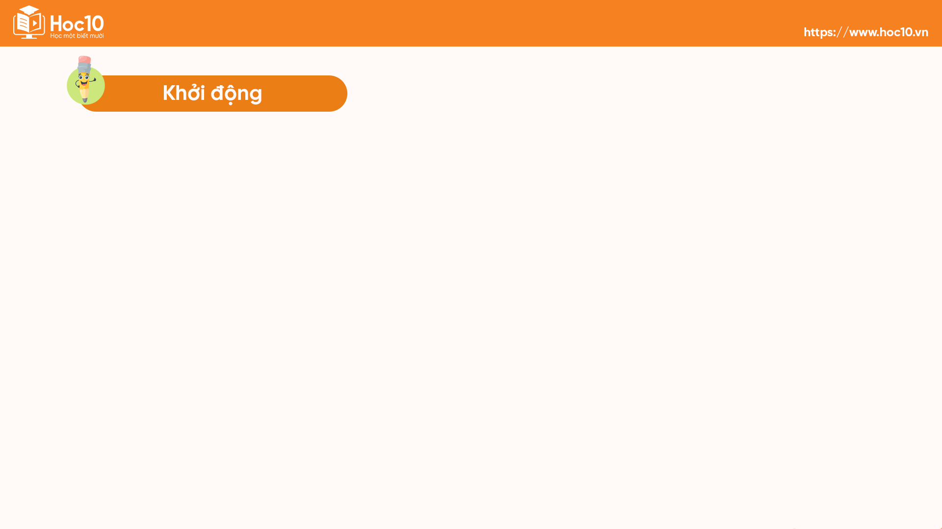
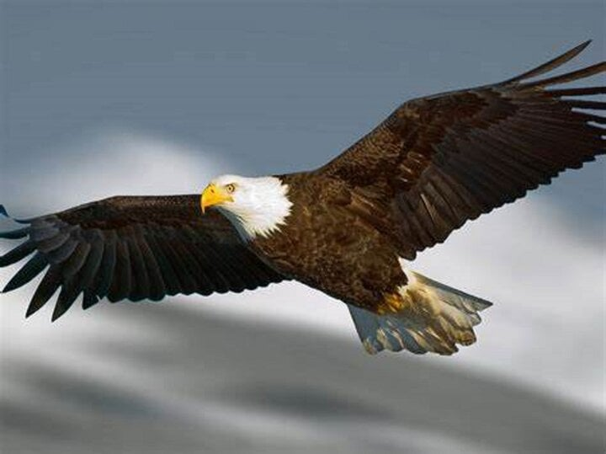
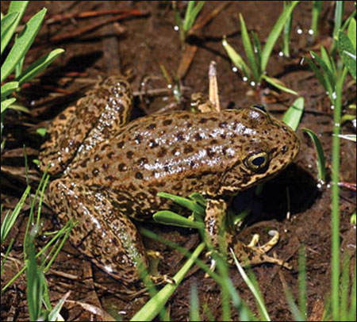
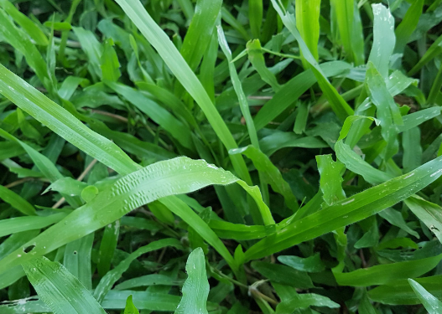
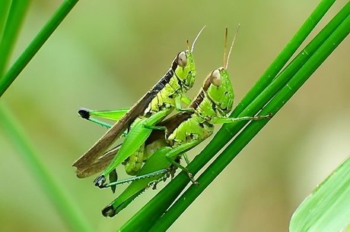
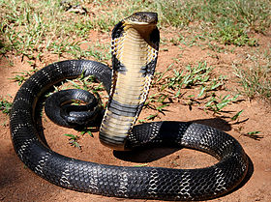
Hãy sắp xếp các sinh vật dưới đây theo chiều: Sinh vật đứng trước là thức ăn của sinh vật đứng sau.

Slide 4
Hãy sắp xếp các sinh vật dưới đây theo chiều: Sinh vật đứng trước là thức ăn của sinh vật đứng sau.

Slide 5


Slide 6

02
MỘT SỐ CHUỖI THỨC ĂN

Slide 7
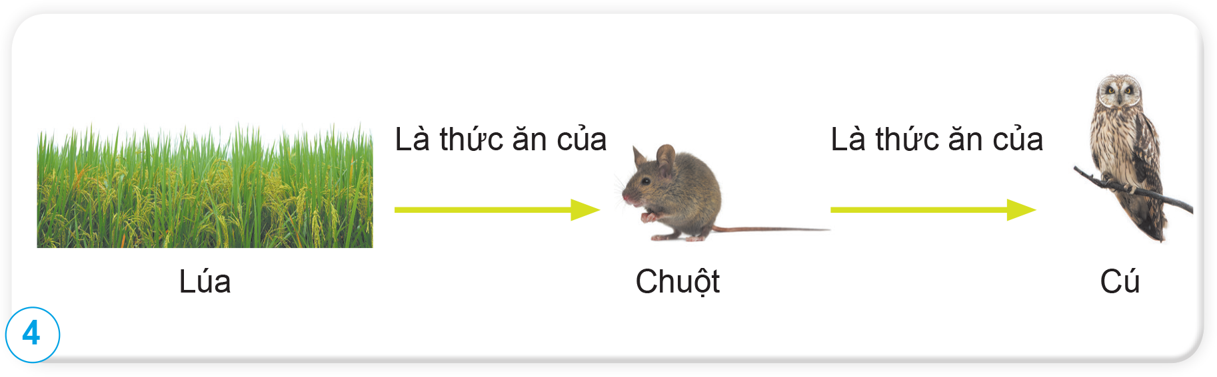
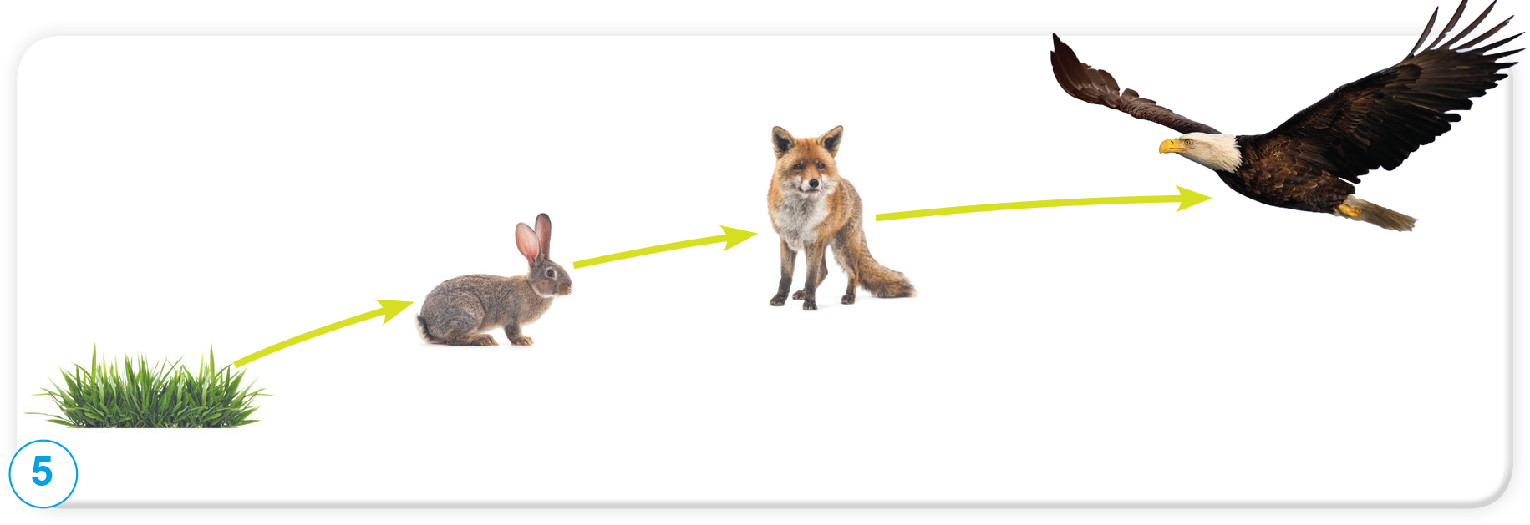
Trình bày chuỗi thức ăn ở hình 4 và 5
Hình 4:
Cây lúa là thức ăn của chuột
Chuột là thức ăn của cú
Hình 5:
Cỏ là thức ăn của thỏ
Thỏ là thức ăn của cáo
Cáo là thức ăn của đại bàng

Slide 8


KẾT LUẬN
Mối quan hệ thức ăn giữa các sinh vật hình thành chuỗi thức ăn.

Slide 9
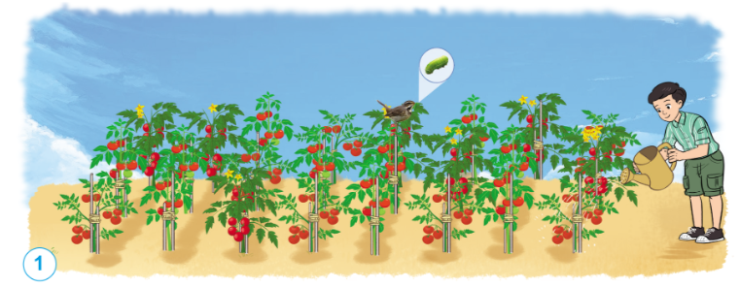
Nêu tên sinh vật có ở hình 1 phù hợp với mỗi ô trong sơ đồ chuỗi thức ăn dưới đây.
Lá cà chua
Sâu
Chim

Slide 10

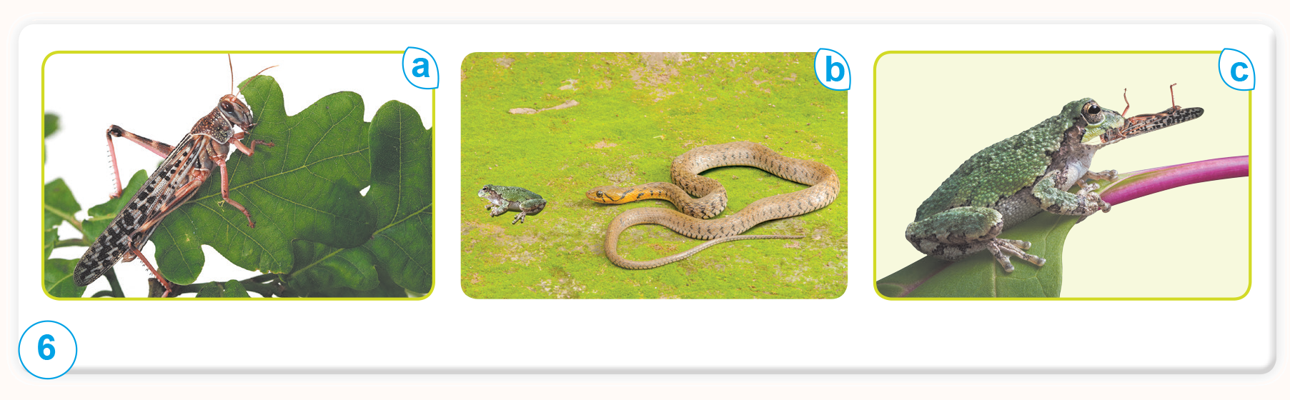
Viết sơ đồ chuỗi thức ăn có trong hình 6a và giới thiệu sơ đồ đó với các bạn.
Hình 6a: Lá cây → châu chấu

Slide 11
Viết sơ đồ chuỗi thức ăn có trong hình 6b và giới thiệu sơ đồ đó với các bạn
Hình 6b: Ếch → Rắn

Slide 12
Viết sơ đồ chuỗi thức ăn có trong hình 6c và giới thiệu sơ đồ đó với các bạn
Hình 6c: Cào cào → Ếch

Slide 13

Kể tên chuỗi thức ăn có 3 hoặc 4 mắt xích mà em biết.
Trả lời
Lá ngô → châu chấu → chim sâu → rắn
Bèo tấm → ốc bươu → ba ba
Động vật phù du → Sứa → Rùa biển

Slide 14
Quan sát các sinh vật ở môi trường xung quanh, viết chuỗi thức ăn với các sinh vật đó.
Trả lời
Cà rốt → thỏ → cáo.
Bắp ngô → chuột → mèo

Slide 15







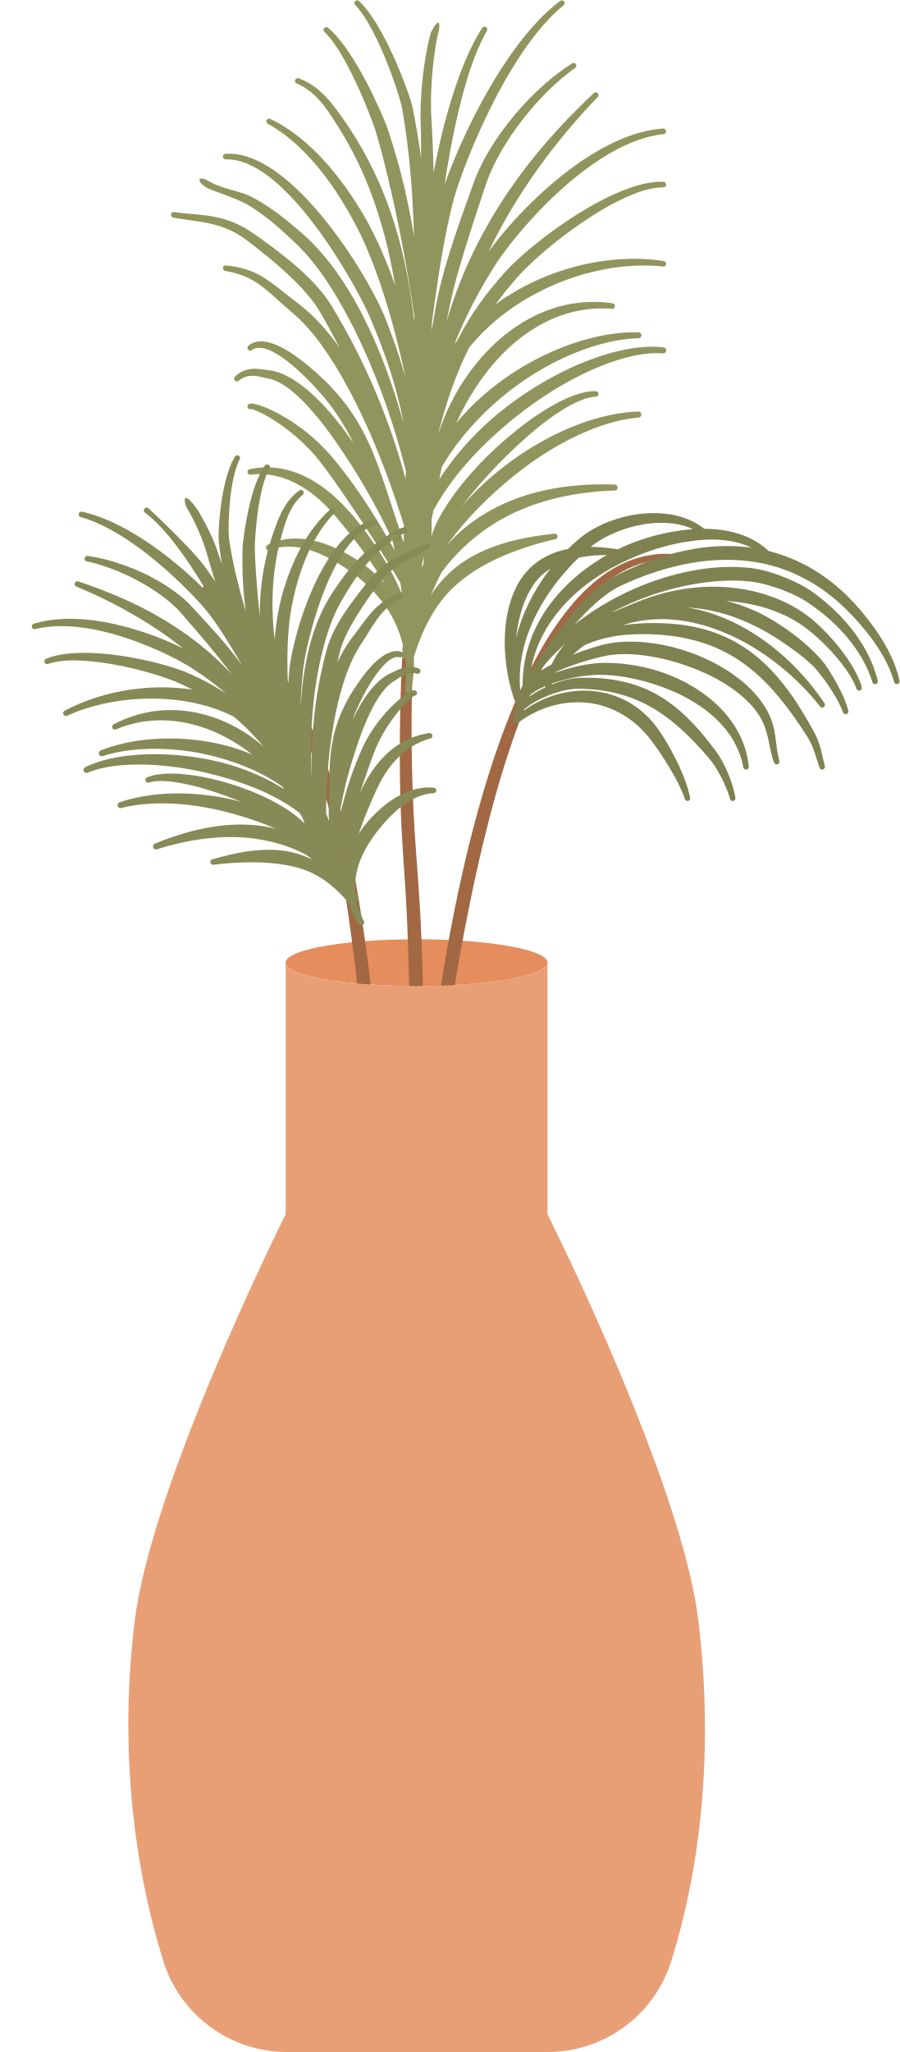



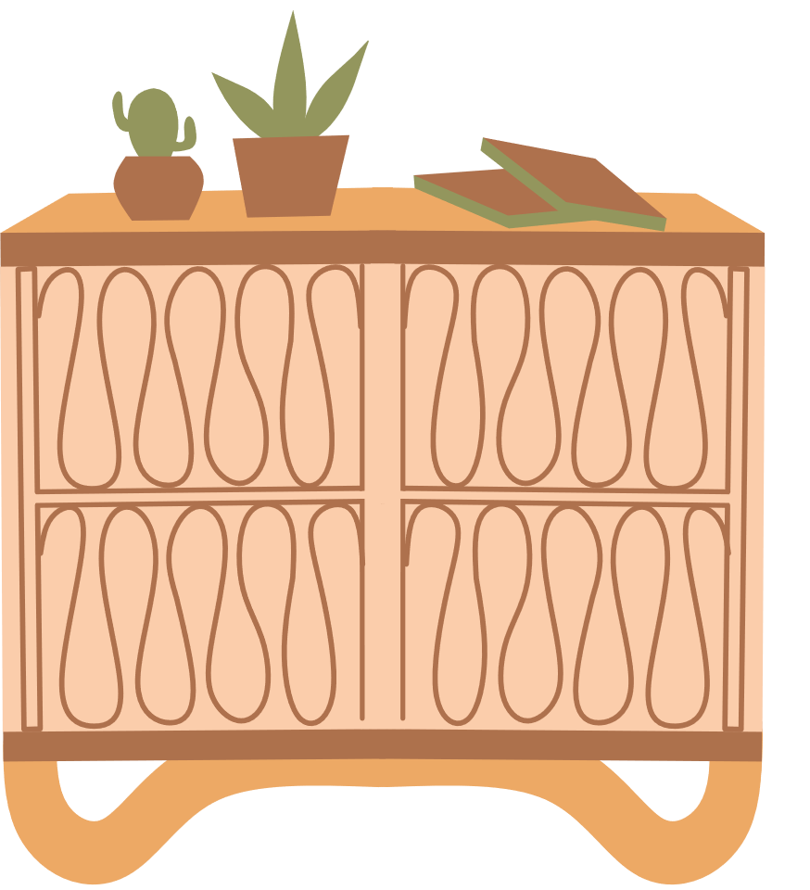


Ô
CỬA
BÍ
MẬT

Slide 16

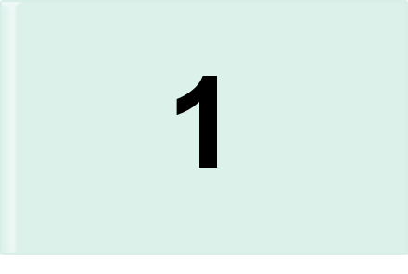
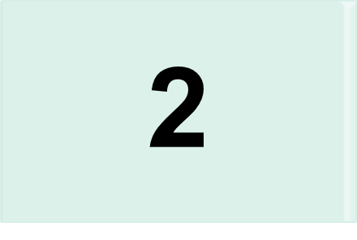
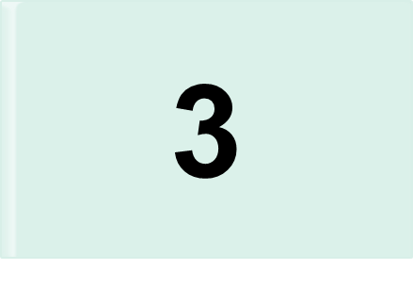
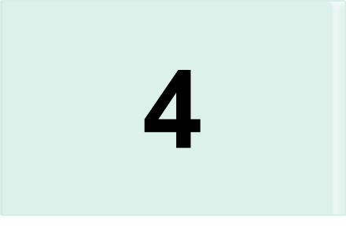


Slide 17

Câu hỏi 1: Mỗi sinh vật trong chuỗi thức ăn được gọi là:
A. Mắt xích.
C. Động vật.
B. Thực vật.
D. Vi sinh vật.

Slide 18
Câu hỏi 2: "Chuột → mèo". Mũi tên có ý nghĩa gì?
A. Mũi tên chỉ về con nào thì con đó sẽ ăn mắt xích trước nó
C. Để đánh dấu lần lượt
B. Mũi tên chỉ về con nào thì con đó sẽ bị ăn bởi mắt xích trước nó
D. Mũi tên chỉ khối lượng của chuột lớn hơn khối lượng của mèo

Slide 19
Câu hỏi 3: Thỏ không thể là thức ăn của:
A. Hổ
C. Báo
B. Con người
D. Cà rốt

Slide 20
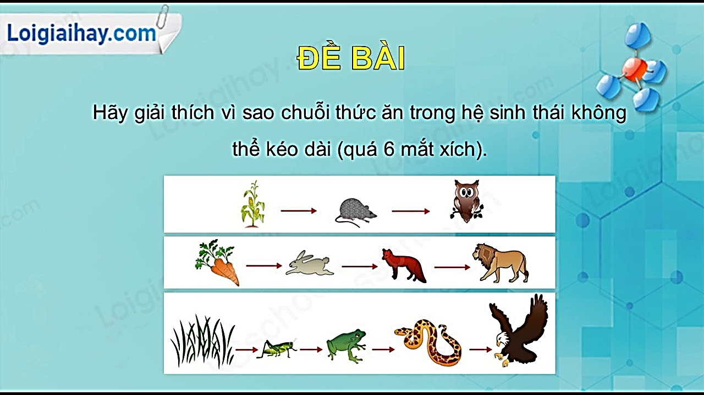
Câu hỏi 4: Chuỗi thức ăn trong hình sau có bao nhiêu mắt xích?
A. 2
C. 4
B. 3
D. 5

Slide 21
Câu hỏi 5: Các mắt xích trong chuỗi thức ăn trong hình là
A. Cà rốt, thỏ
C. Cà rốt, thỏ, cáo, sư tử
B. Cà rốt, thỏ, cáo
D. Cà rốt, thỏ, cáo, sư tử, đại bàng

Slide 22

01
02
03
HƯỚNG DẪN VỀ NHÀ
Ôn tập kiến thức đã học
Làm bài tập trong VBT
Đọc trước nội dung Bài 23 – Vai trò của thực vật trong chuỗi thức ăn

